Slide 1
SINH HỌC 9
THCS LONG BIÊN
GV: VŨ NGUYỄN HUYỀN TRANG

Slide 2
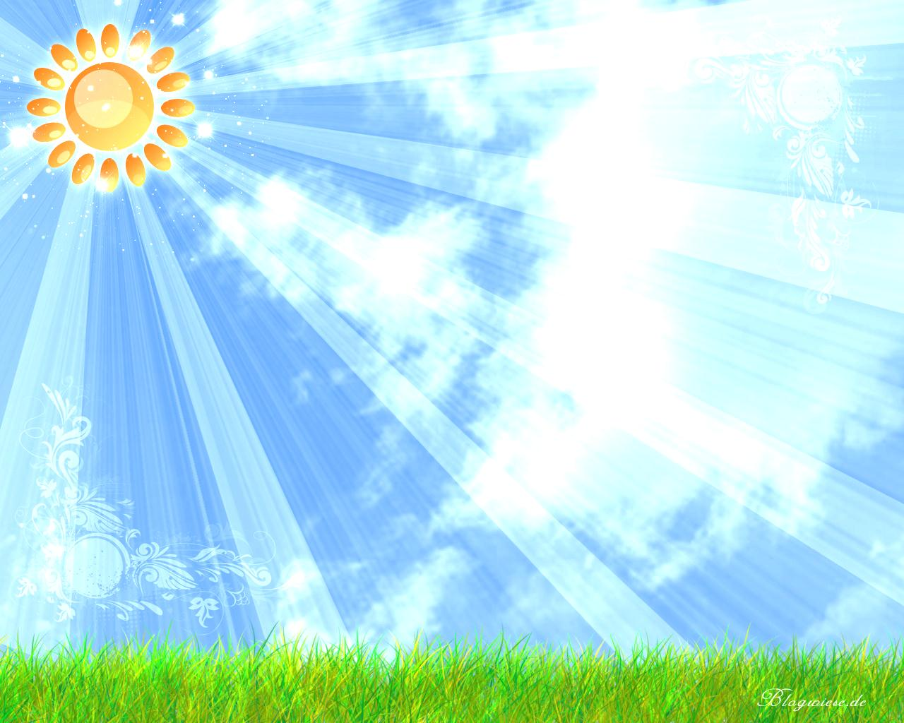
Bài 42:
ẢNH HƯỞNG CỦA
ÁNH SÁNG LÊN
ĐỜI SỐNG SINH VẬT

Slide 3
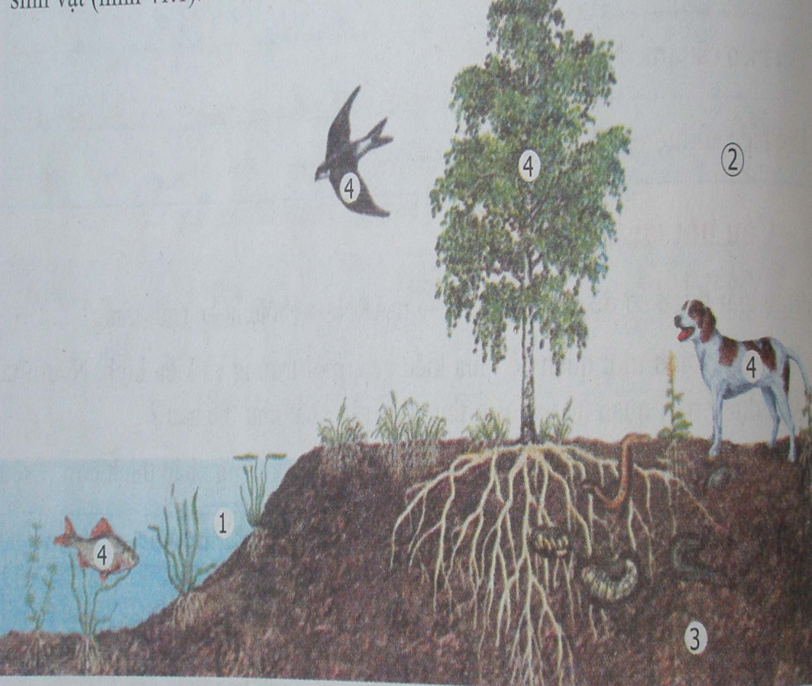
Câu 1: Môi trường là gì?
Nơi tìm kiếm thức ăn của sinh vật.
Nơi cư trú của sinh vật.
c. Nơi sinh sống của sinh vật, và tất cả những gì bao quanh sinh vật
d. Nơi làm tổ của sinh vật.
Câu 2: Kể tên các loại môi trường chủ yếu trong hình sau:
Môi trường nước
Môi trường trên mặt đất – không khí.
Môi trường trong đất
Môi trường sinh vật

Slide 4
Câu3. Nhân tố sinh thái là gì? a) Là những yếu tố môi trường tác động lên cơ thể sinh vật. b) Là nhiệt độ c) Là gió thổi d) Là sinh vật khác
Câu 4:Người ta phân thành mấy nhóm nhân tố sinh thái chính?
Đó là những nhóm nào?
Có 2 Nhóm nhân tố sinh thái là:
Nhóm nhân tố vô sinh và nhóm nhân tố hữu sinh

Slide 5
Bài tập : Khi ta trồng trong chậu một vài cây đậu xanh để bên cửa sổ, sau 1 tuần chăm sóc tốt, quan sát cách mọc của thân cây em thấy có hiện tượng nào sau đây?
a) Thân cây mọc thẳng.
b) Thân cây mọc nghiêng ra phía ngoài cửa sổ để hứng ánh sáng.
c)Thân cây mọc nghiêng vào trong nhà.
Trả lời: vì cây đậu xanh có tính hướng sáng nên thân cây mọc nghiêng ra phía ngoài cửa sổ để hứng ánh sáng.

Slide 6
MỤC TIÊU BÀI HỌC
Nêu được ảnh hưởng của ánh sáng đến các đặc điểm hình thái, sinh lí, giải phẫu và tập tính của sinh vật.
Nêu được ví dụ về thực vật ưa ánh sáng, ưa bóng. Hiểu được sự thích nghi của động vật, thực vật với môi trường.

Slide 7

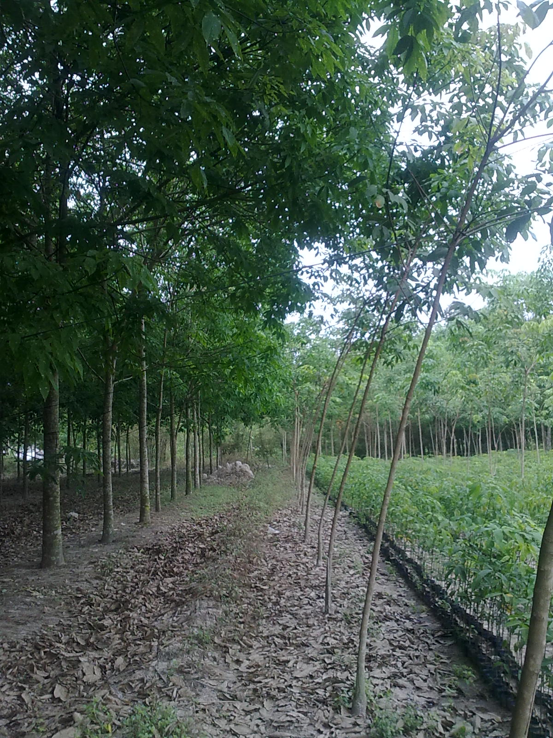
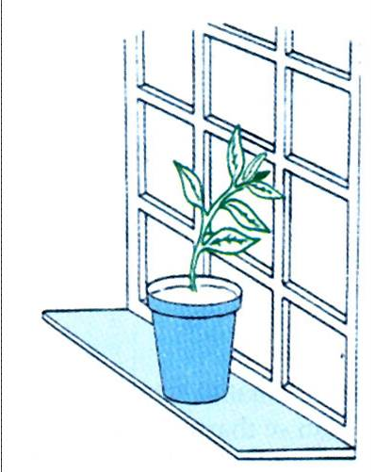
I. Ảnh hưởng của ánh sáng lên đời sống thực vật.
- Cây có tính hướng sáng.
Em có nhận xét gì về hình thái của cây? Giải thích.

Slide 8
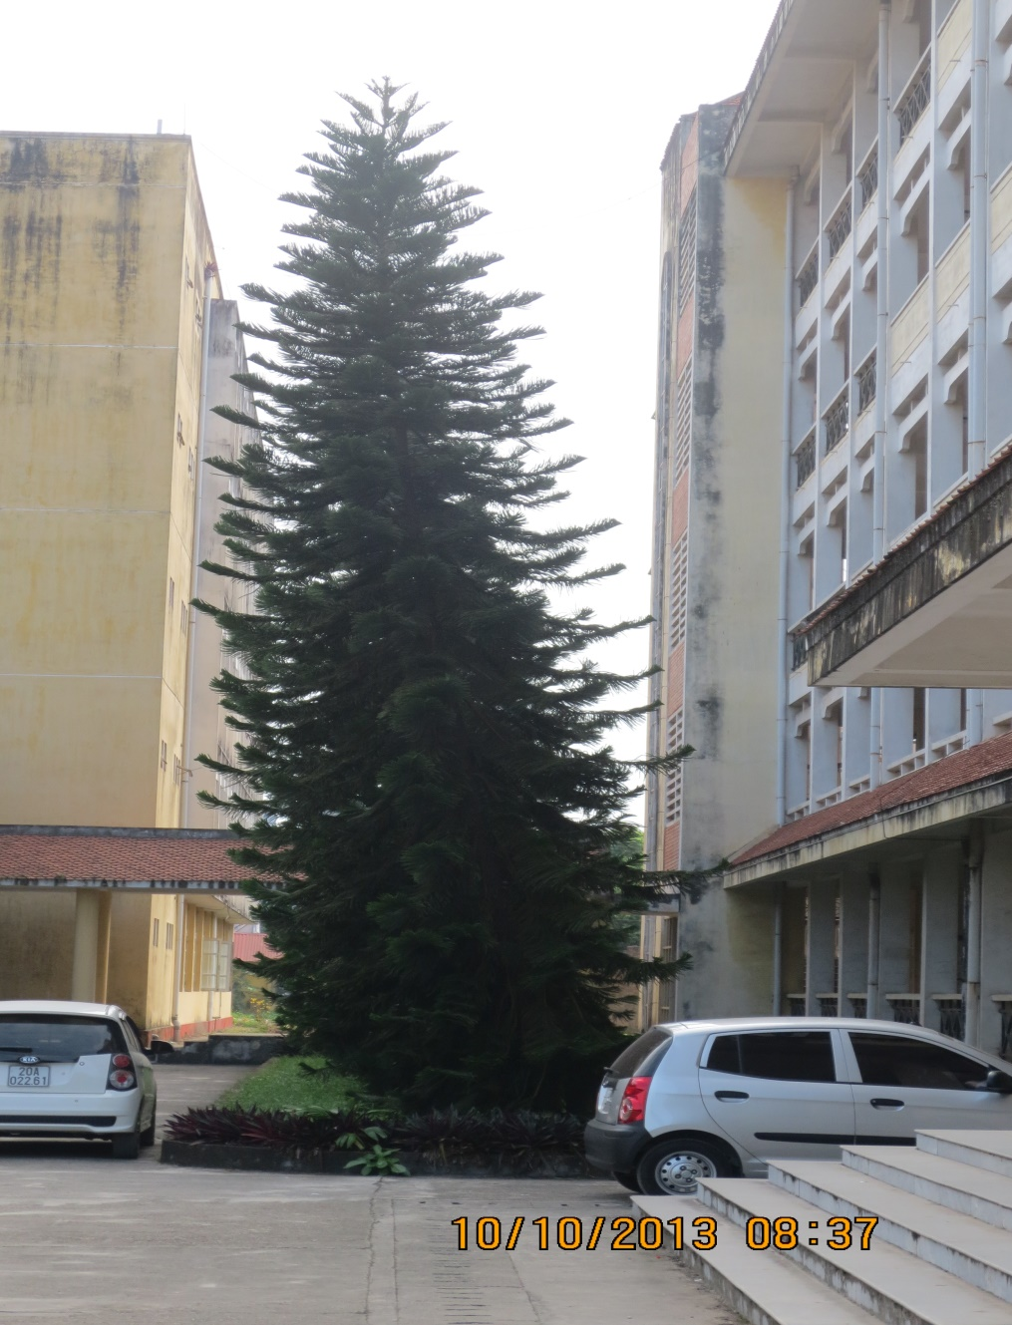
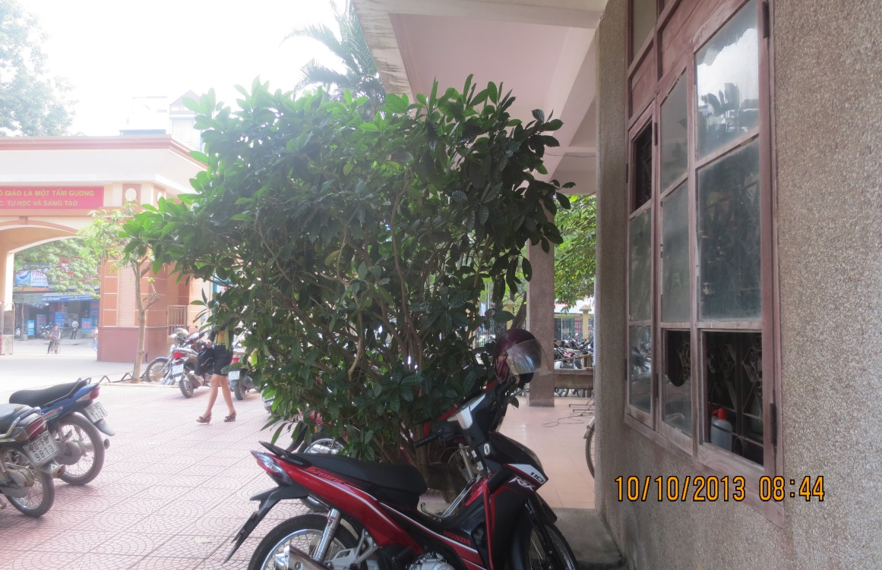

Slide 9
Quan sát một số hình ảnh, hoàn thành nội dung bảng 42.1
Những đặc điểm của cây | Khi cây sống nơi quang đãng | Khi cây sống trong bóng râm, dưới tán cây khác, trong nhà…
Đặc điểm hình thái: Lá Thân
Đặc điểm sinh lí: Quang hợp Thoát hơi nước

Slide 10
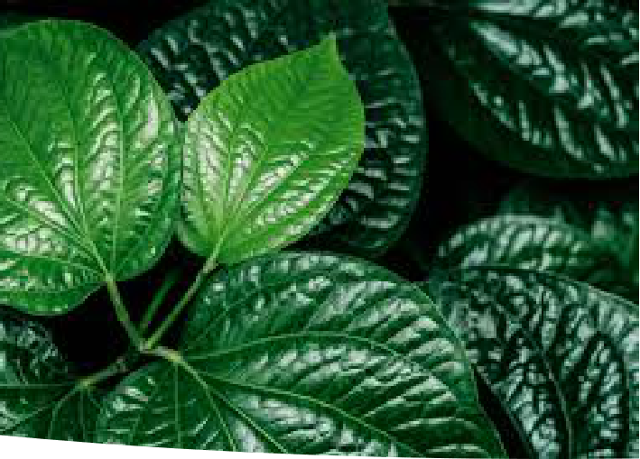
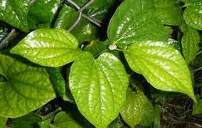
cây lá lốt trồng trong bóng râm
Cây lá lốt trồng ngoài ánh sáng
Lá có bản to, màu xanh thẫm(hạt lục nạp to),mỏng, mô dậu kém phát triền,
Lá có bản nhỏ, màu xanh nhạt( hạt lục nạp nhỏ) dày, mô dậu phát triển,

Slide 11
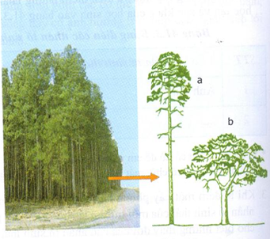
Hình thái cây thông mọc xen nhau trong rừng (a) và cây thông mọc riêng rẽ nơi quang đãng (b) có gì khác nhau?
H 42.2. Rừng thông. Cây thông mọc xen nhau trong rừng (a) và cây thông mọc riêng rẽ nơi quang đãng (b)

Slide 12
Hãy giải thích vì sao các cành phía dưới của cây sống trong rừng lại sớm rụng?
?
Cây mọc trong rừng có ánh sáng chiếu vào các cành phía trên nhiều hơn các cành phía dưới ➔ khả năng quang hợp của lá cây yếu, tạo ít chất hữu cơ ➔ héo dần và sớm rụng.
H 42.2. Rừng thông. Cây thông mọc xen nhau trong rừng (a) và cây thông mọc riêng rẽ nơi quang đãng (b)

Slide 13
Ánh sáng ảnh hưởng những đặc điểm nào của cây?
Những đặc điểm của cây | Khi cây sống nơi quang đãng | Khi cây sống trong bóng râm, dưới tán cây khác, trong nhà…
Đặc điểm hình thái: Lá Thân …..
Đặc điểm sinh lí: Quang hợp Thoát hơi nước …..
Phiến lá nhỏ, hẹp, màu xanh nhạt.
- Thân cây thấp, cành nhiều.
Phiến lá lớn, màu xanh thẫm.
- Chiều cao bị hạn chế
quang hợp yếu trong điều kiện ánh sáng mạnh.
thoát hơi nước kém.
Cường độ quang hợp cao
thoát hơi nước linh hoạt.

Slide 14
H 42.2. Rừng thông. Cây thông mọc xen nhau trong rừng (a) và cây thông mọc riêng rẽ nơi quang đãng (b)
Hiện tượng những cây trong rừng cành chỉ tập trung ở ngọn,những cành cây phía dưới sớm bị rụng đi đó là hiện tượng tỉa cành tự nhiên

Slide 15
I. Ảnh hưởng của ánh sáng lên đời sống thực vật.
Cây có tính hướng sáng.
- Ánh sáng ảnh hưởng đến hình thái và hoạt động sinh lý của thực vật.
- Thực vật được chia thành 2 nhóm chính:
+ Nhóm cây ưa sáng.
+ Nhóm cây ưa bóng.
Dựa vào khả năng thích nghi với các điều kiện chiếu sáng khác nhau, chia thực vật thành mấy nhóm? Kể tên từng nhóm.
Cho ví dụ thực vật ưa sáng và thực vật ưa bóng.

Slide 16
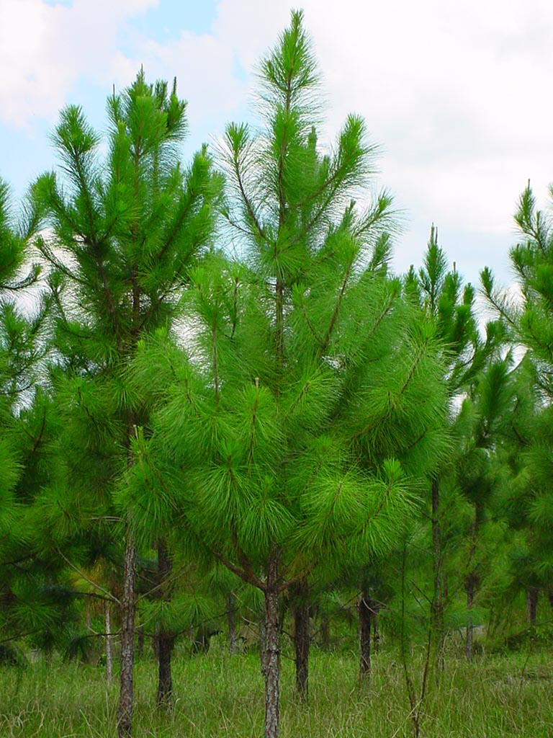
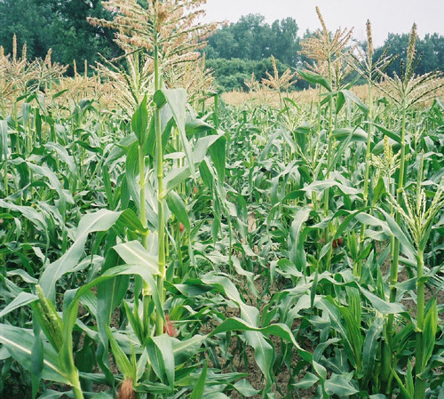
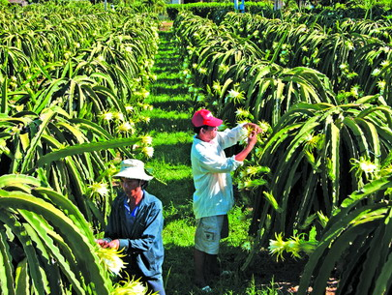
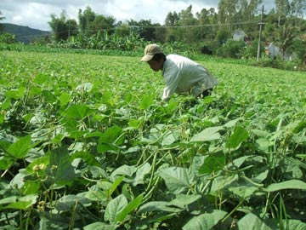
Cây ưa sáng
Cây thông
Cây ngô
Cây đậu xanh
Cây thanh long.

Slide 17
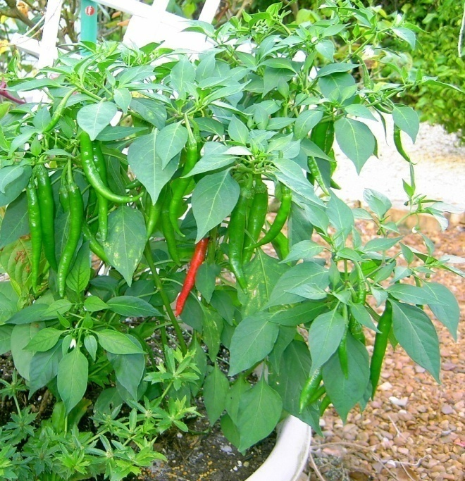
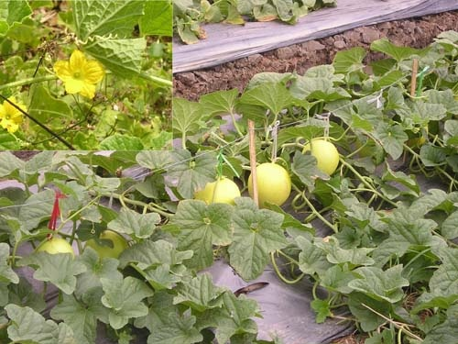
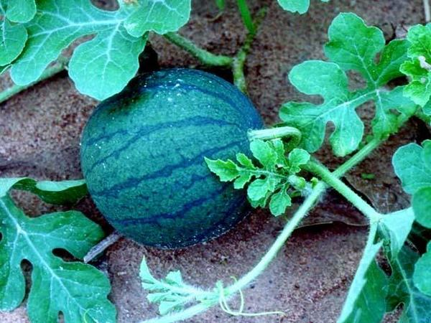
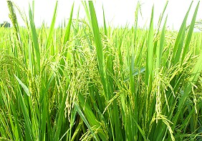
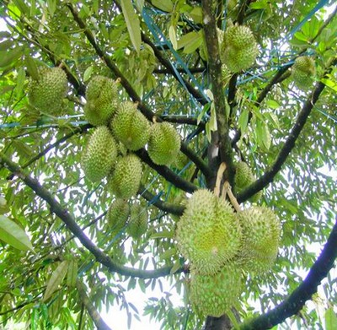
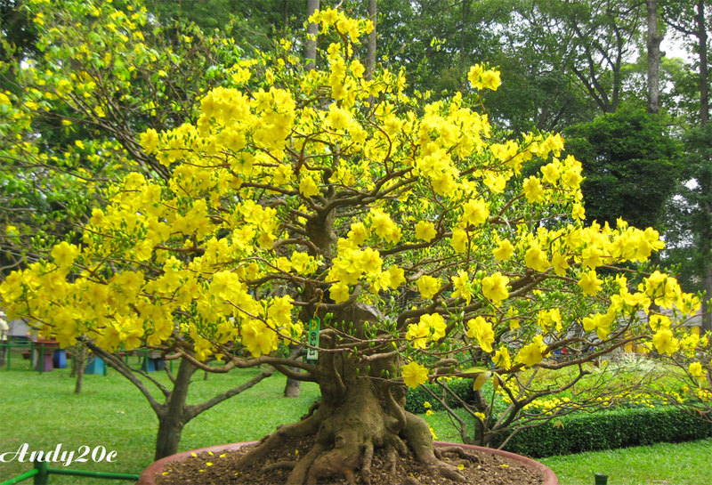
Cây ớt Cây dưa hoàng kim Cây dưa hấu
Cây lúa Cây sầu riêng Cây mai vàng

Slide 18
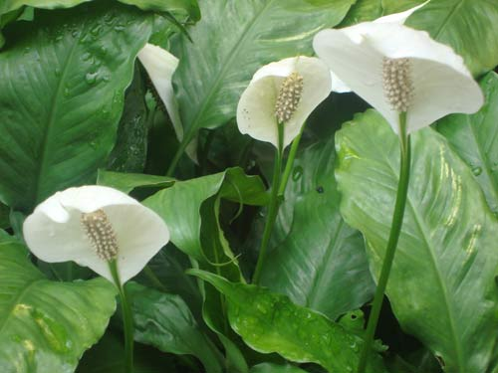
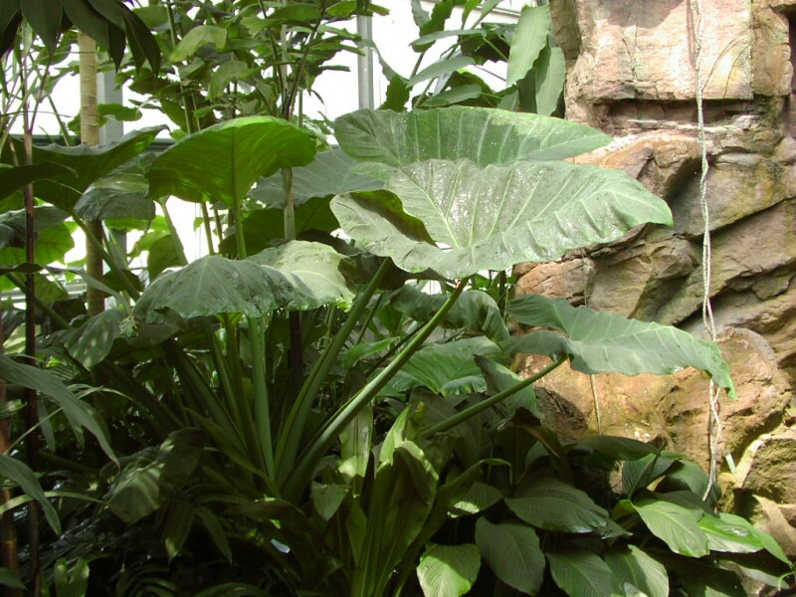
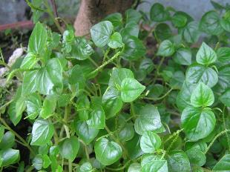
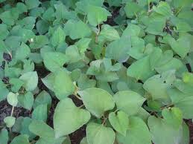
Cây ưa bóng
Cây lan Ý
Cây ráy
Cây rau càng cua
Rau diếp cá

Slide 19
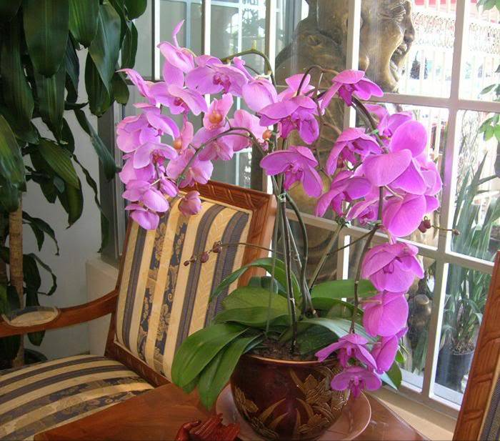
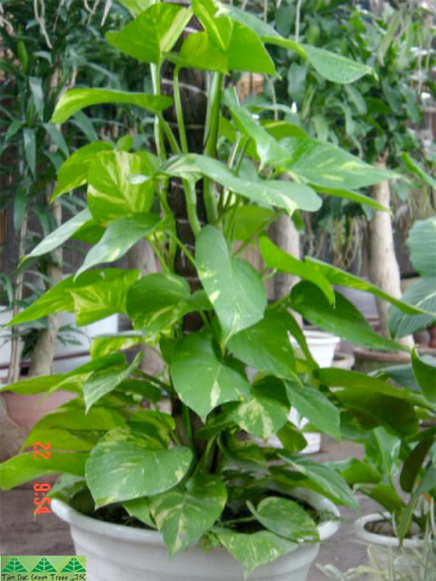
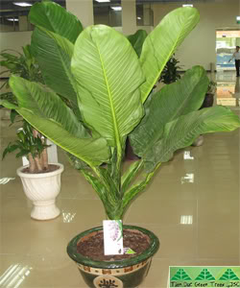
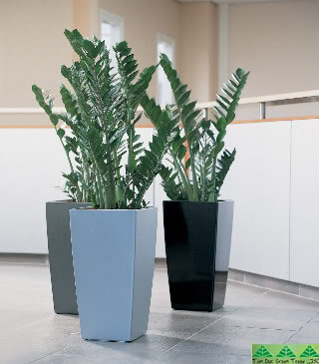
Cây ưa bóng
Cây phong lan
Cây vạn niên thanh
Cây đại phú gia
Cây kim phát tài

Slide 20
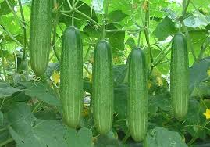
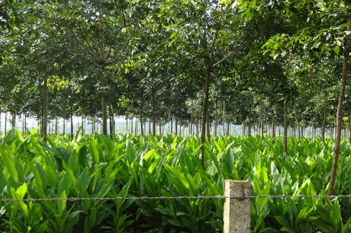
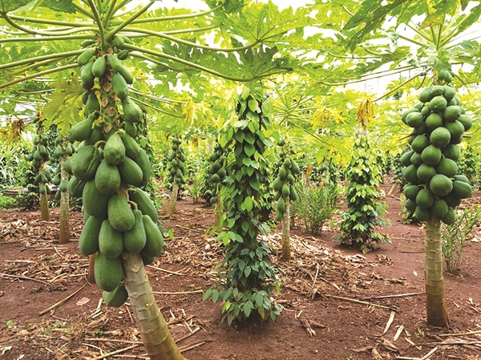
Dựa vào khả năng thích nghi với điều kiện ánh sáng khác nhau, người ta làm gì để tăng năng suất cây trồng?
-Trồng cây với mật độ phù hợp.
-Xen canh cây ưa sáng và cây ưa bóng giúp phát triển nông nghiệp

Slide 21

Ảnh hưởng của ánh sáng lên đời sống thực vật.
II. Ảnh hưởng của ánh sáng lên đời sống động vật.

Slide 22


Thí nghiệm
Vào đêm trăng sáng, tìm một tổ kiến và quan sát kiến bò trên đường mòn nhờ ánh sáng mặt trăng. Đặt trên đường đi của kiến một chiếc gương nhỏ để phản chiếu ánh sáng, sau đó theo dõi hướng bò của kiến. Có 3 khả năng có thể xảy ra:
A. Kiến sẽ tiếp tục bò theo hướng cũ.
Sai!
B. Kiến sẽ bò theo nhiều hướng khác nhau.
Sai!
C. Kiến sẽ bò theo hướng ánh sáng do gương phản chiếu.
Đúng!
- Em chọn khả năng nào trong 3 khả năng trên?
- Qua thí nghiệm trên, hãy cho biết ánh sáng có ảnh hưởng đến hoạt động nào của động vật?

Slide 23
Ảnh hưởng của ánh sáng lên đời sống thực vật.
II. Ảnh hưởng của ánh sáng lên đời sống động vật.
- Ánh sáng ảnh hưởng đến khả năng định hướng di chuyển của động vật.

Slide 24
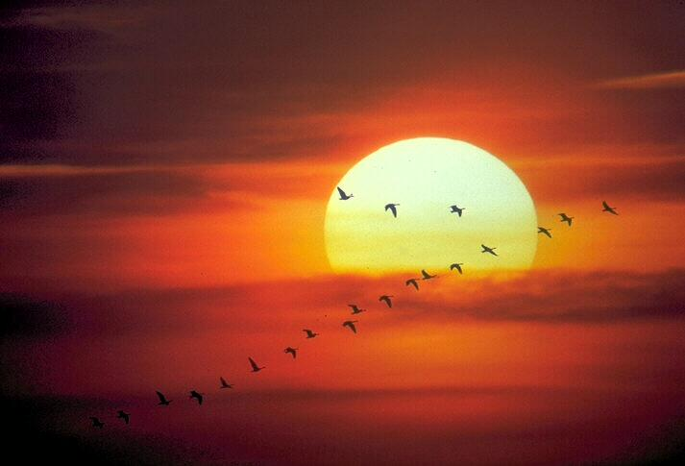
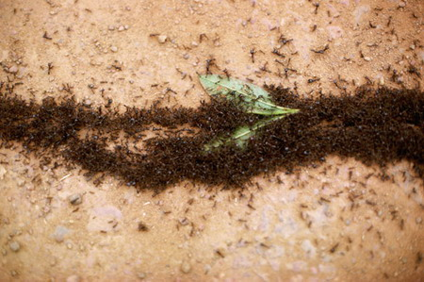
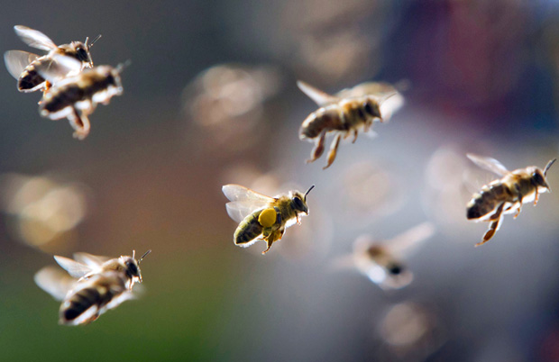
Kiến du mục
Chim di trú
Ong tìm mật

Slide 25
Ảnh hưởng của ánh sáng lên đời sống thực vật.
II. Ảnh hưởng của ánh sáng lên đời sống động vật.
Ánh sáng ảnh hưởng đến khả năng định hướng di chuyển của động vật.
Ngoài ra, ánh sáng còn ảnh hưởng đến:
+ Hoạt động.
Ngoài ra, ánh sáng còn ảnh hưởng đến động vật như thế nào?

Slide 26
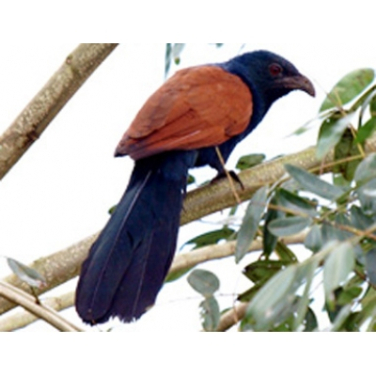
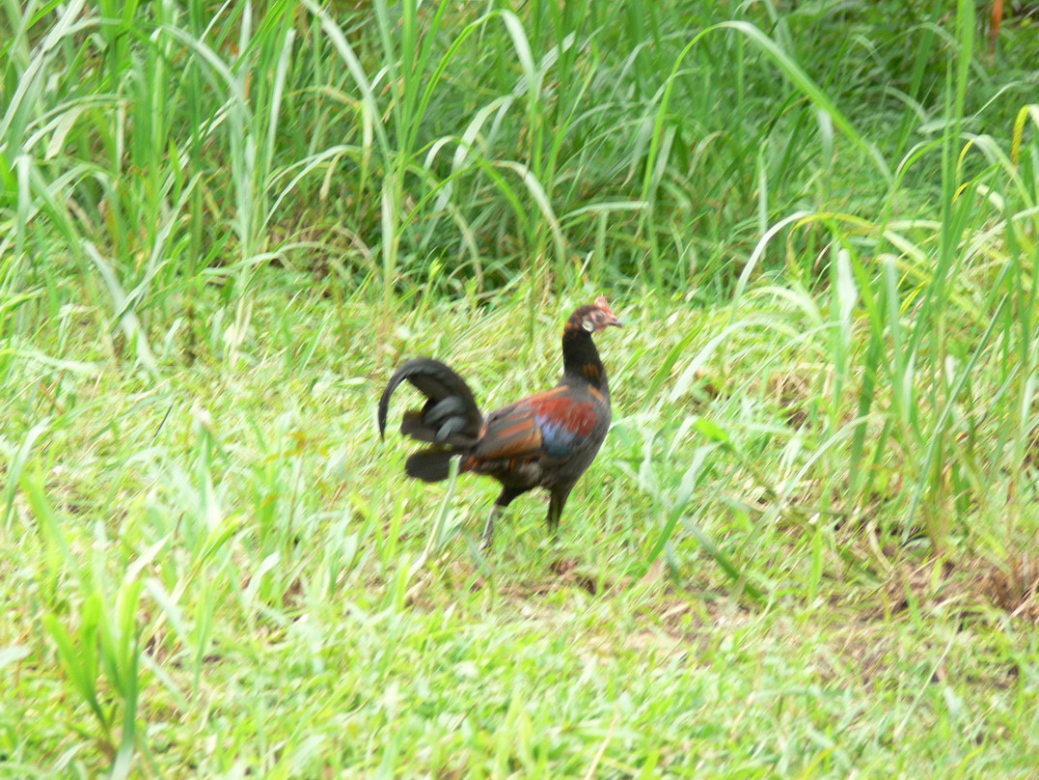
Chim đi ăn trước lúc mặt trời mọc
Bìm bịp
Gà cỏ

Slide 27
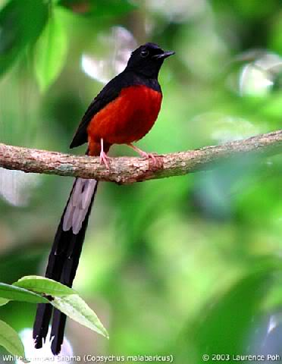
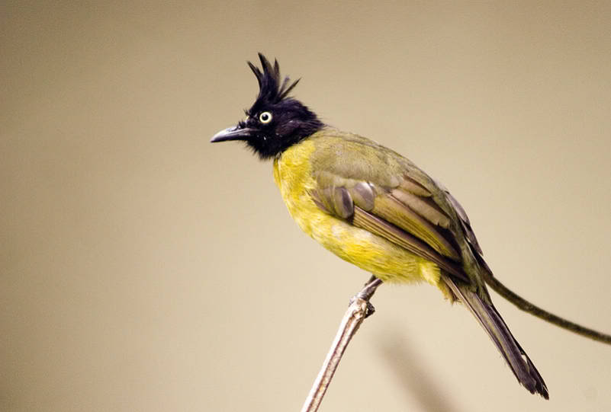
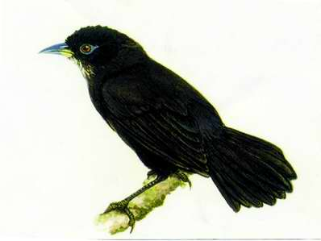
Chim đi ăn vào lúc mặt trời mọc
Chào mào
Chích chòe
Khướu mun

Slide 28
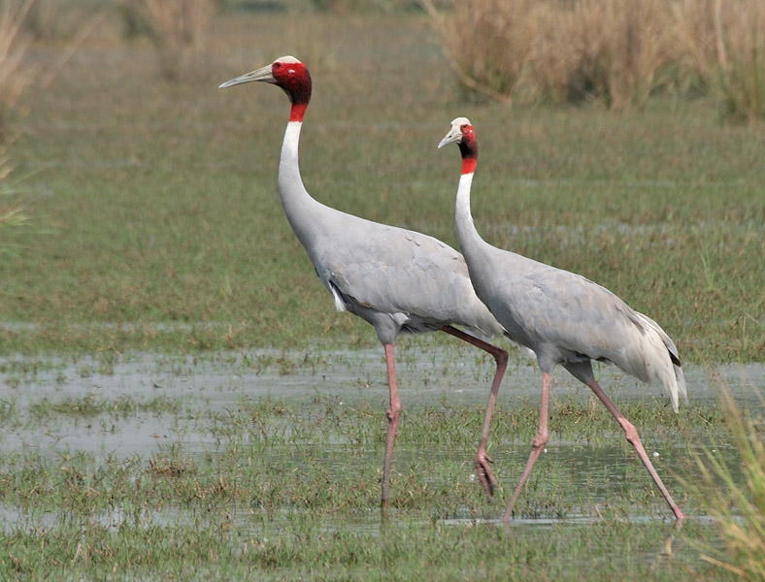
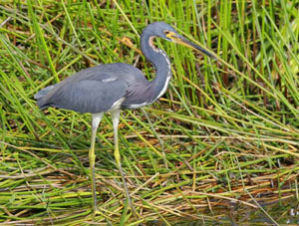
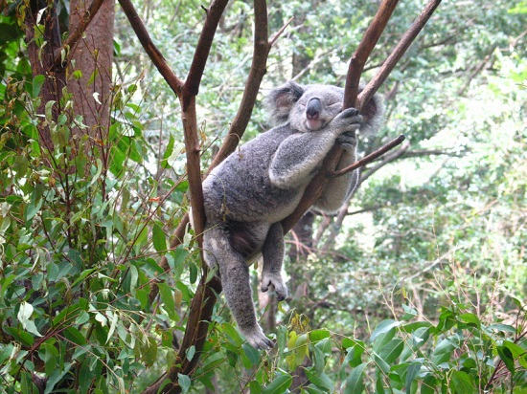
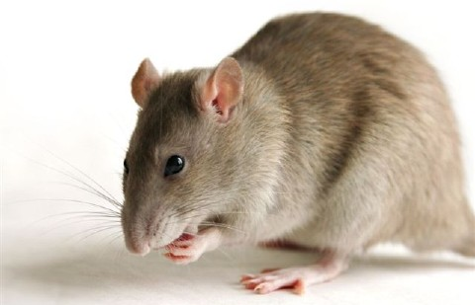
Chim kiếm ăn vào ban đêm
Sếu
đầu đỏ
Diệc
3 màu
Koala

Slide 29
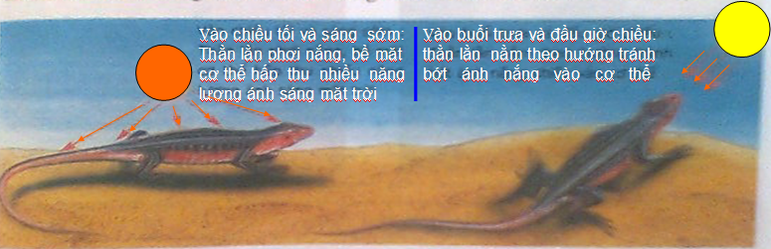
H 42.3 – Thằn lằn phơi nắng vào các thời điểm khác nhau trong ngày

Slide 30
Ảnh hưởng của ánh sáng lên đời sống thực vật.
II. Ảnh hưởng của ánh sáng lên đời sống động vật.
Ánh sáng ảnh hưởng đến khả năng định hướng di chuyển của động vật.
Ngoài ra, ánh sáng còn ảnh hưởng đến:
+ Hoạt động.
+ Khả năng sinh trưởng và sinh sản.
Ngoài ra, ánh sáng còn ảnh hưởng đến động vật như thế nào?

Slide 31
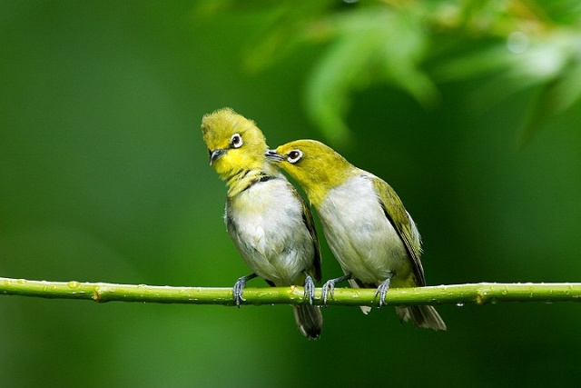
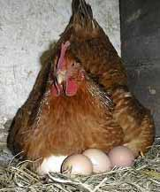
Ảnh hưởng đến sinh sản của động vật
Chim “kết đôi” vào mùa xuân
Gà đẻ trứng vào ban ngày

Slide 32
Ảnh hưởng của ánh sáng lên đời sống thực vật:
II. Ảnh hưởng của ánh sáng lên đời sống động vật:
Ánh sáng ảnh hưởng đến khả năng định hướng di chuyển của động vật.
Ngoài ra, ánh sáng còn ảnh hưởng đến:
+ Hoạt động kiếm ăn.
+ Khả năng sinh trưởng và sinh sản.
- Động vật được chia thành 2 nhóm:
+ Nhóm động vật ưa sáng.
+ Nhóm động vật ưa tối.
Dựa vào khả năng thích nghi với các điều kiện chiếu sáng khác nhau, chia động vật thành mấy nhóm? Kể tên từng nhóm.

Slide 33
Hoàn thành bài tập sau bằng cách ghép cột tương ứng, thích hợp
Cột A | Cột B
Nhóm động vật ưa sáng. 2. Nhóm động vật ưa tối. | Những động vật hoạt động ban đêm. VD: giun đất, ếch, thằn lằn, dơi,…. Những động vật hoạt động ban ngày. Động vật sống trong hang, trong đất. VD: chích chòe, trâu, gà, bìm bịp, … Động vật sống ở vùng nước sâu (đáy biển).
Đáp án:
1 – c, e
2 – a, d, f, b

Slide 34
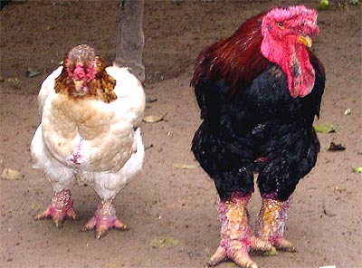
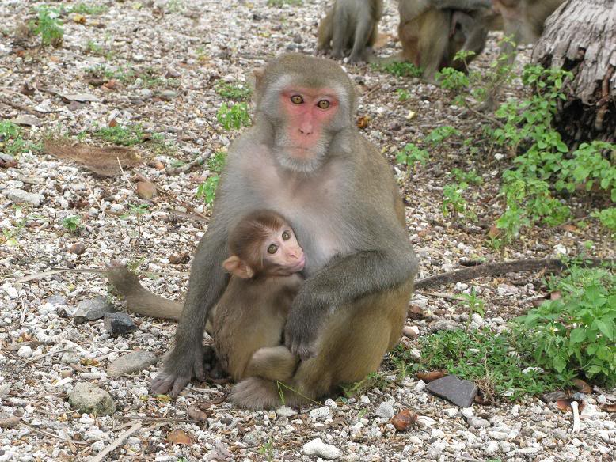
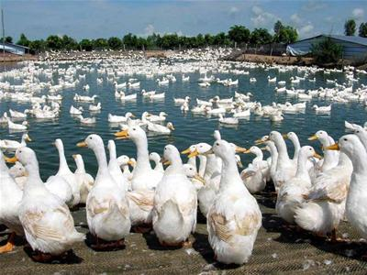
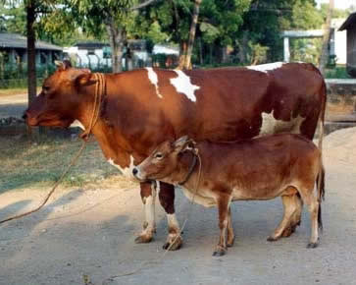
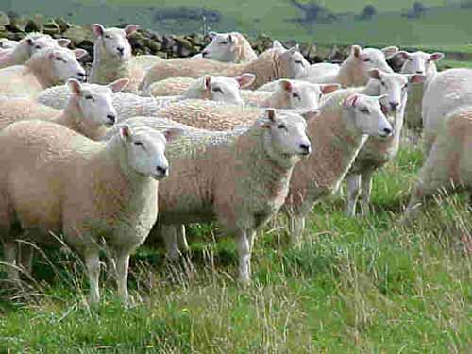

Động vật ưa sáng

Slide 35






Động vật ưa tối
Loài sao biển xanh – sống ở độ sâu 8500m

Slide 36



Ánh sáng
Động vật
Thực vật
Khả năng nhận biết, định hướng di chuyển, sinh trưởng, sinh sản,..
Chia 2 nhóm
Hình thái, sinh lí
Chia 2 nhóm
Động vật ưa sáng
Thực vật ưa bóng
Động vật ưa tối
Thực vật ưa sáng

Slide 37
Chọn đáp án đúng nhất
Câu 1: Khi trồng cây nơi có ánh sáng không đều thì tán lá của cây sẽ:
a. Phát triển đều về mọi hướng.
b. Phát triển mạnh về nơi có ánh sáng nhiều.
c. Phát triển mạnh về nơi có ánh sáng yếu hơn.
d. Phát triển theo chiều thẳng đứng.
Câu 2: Động vật thích nghi với điều kiện chiếu sáng khác nhau nên được chia thành hai nhóm:
Động vật chịu hạn và ưa ẩm
Động vật ưa bóng và ưa sáng
Động vật ưa sáng và ưa tối
Động vật ưa ẩm và ưa khô

Slide 38


Cảm ơn tất cả mọi người

Slide 39
Chaøo taïm bieät, heïn gaëp laïi buoåi hoïc sau.

